Slide 1
附件2：招商点位图

Slide 2
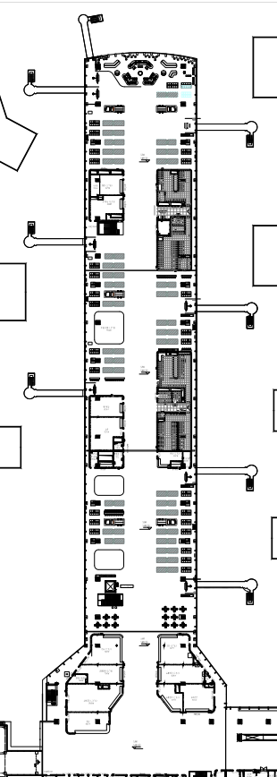
T1 C指廊
C-R-7E 93 m² 特产综合（品牌不限）

Slide 3
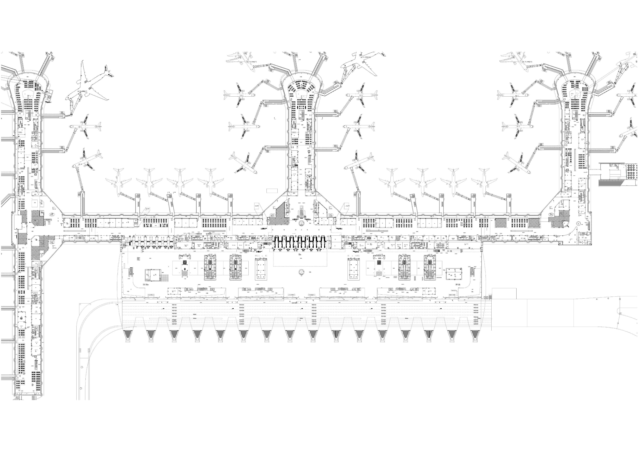
T2出发大厅（隔离区外）
DEP-R-20F
144m²
DEP-R-29A
115m²

Slide 4
T2出发（隔离区内）
135
132
137
131
130
138
129
139
G-R-7E
60m²
G-F-2C
144㎡

